Slide 1
SD_00_00 수출오더_VC변경
사용자 교육 매뉴얼
2014.12.26
NSIS TFT

Slide 2
문서 개정 이력
일자 | 버전 | 적요 | 작성자
2014. 12. 26 | v0.10 | 초안 작성 | 김중환 과장
Notes:
1

Slide 3
교육 개요
1
과목 학습 목표
수출오더_VC변경 프로세스 1) 수출 오더의 VC변경 단계에 대해 이해하고 진행할 수 있다.

Slide 4
교육 개요
납기관리
3
업무 절차
프로세스 흐름도 기능 설명
업무 | 설명 | ERP T-Code
변경 요청 접수 | 고객으로부터의 VC 변경 요청 접수 확인
기술팀 담당 요청 및 완료 회신 | 기술팀 담당에 해당 제품/VC 변경 요청 및 변경완료 회신
변경 VC 적용 | 해당 오더의 품목에 대해 변경된 VC정보 적용 | VA02
변경 내용 확인 | Sales Order별 VC현황에서 변경 내용 확인 | ZSDR0470
관련부서 내용 공유 | 기술팀, 생산관리파트(생산 진행중 오더 경우) 와 관련내용을 공유

Slide 5
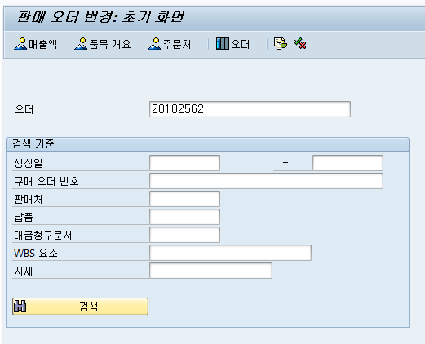
메뉴 경로 | 영업관리 > 판매관리 > 오더관리 > VA02
트랜잭션 코드 | VA02
트랜잭션 명 | 판매오더 수정
바이어 VC변경 내용 접수 기술팀 관련 담당에 VC변경 요청 변경 완료후 기술팀 회신 확인 판매오더 수정 에서 해당 VC변경내용 적용 | 판매오더 수정 1) 해당 판매오더 번호 조회
[Memo]

Slide 6
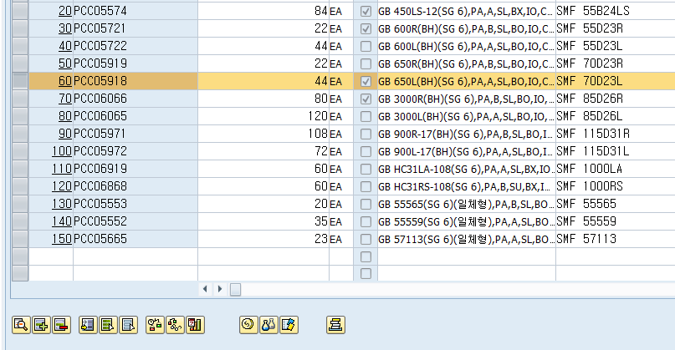
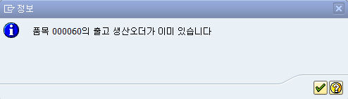
메뉴 경로 | 영업관리 > 판매관리 > 오더관리 > VA02
트랜잭션 코드 | VA02
트랜잭션 명 | 판매오더 수정
 | 판매오더 수정 2) 해당 품목 라인 클릭 후 하단의 품목세부사항 버튼을 클릭하여 VC정보 화면으로 이동
[Memo]
*생산이 이미 진행중이거나, 생산계획 반영상태이면 하단과 같이
메시지가 뜨며, 실행 버튼을 누르면 다음 화면으로 이동된다.

Slide 7
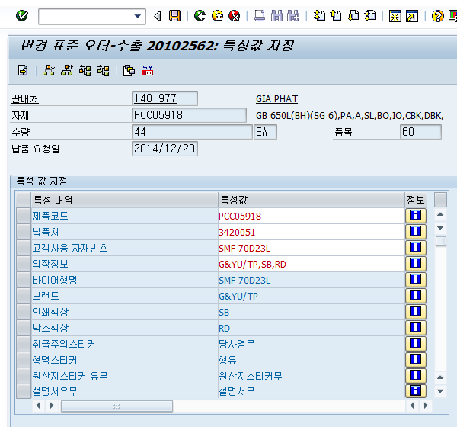
메뉴 경로 | 영업관리 > 판매관리 > 오더관리 > VA02
트랜잭션 코드 | VA02
트랜잭션 명 | 판매오더 수정
 | 판매오더 수정 3) 저장 버튼을 클릭하여 저장하면 자동으로 바뀐 VC정보를 가지고 온다.
[Memo]

Slide 8
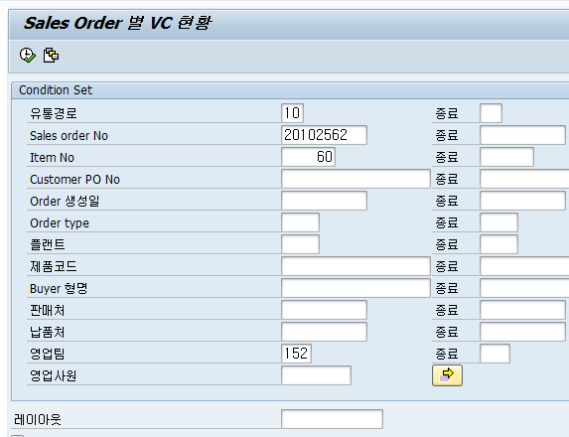
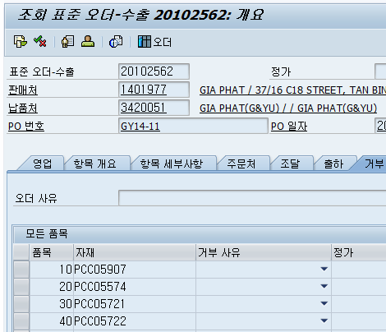
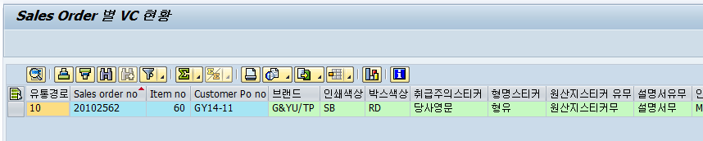
메뉴 경로 | 영업관리 > 판매관리 > 오더관리 > VC오더관리 > ZSDR0470
트랜잭션 코드 | ZSDR0470
트랜잭션 명 | Sales Order별 VC현황
 | Sales Order 별 VC현황 에서 변경 VC가 적용되었는지 반드시 확인한 후, 관련부서에 내용을 공유한다. - 생산반영 전 : 기술팀 담당 - 생산반영 후 : 기술팀 담당, 생산관리파트
[Memo]
*생산반영 유무는 판매오더 조회에서 거부사유 정보 유무로
판단 가능합니다. (거부사유 값 有 : 생산반영 전 / 無 : 생산반영 후)

